Slide 1
Moderní kontinentální filosofie: vybrané kapitoly
Daniel Špelda, Katedra filosofie FF MU
Podzimní semestr 2020

Slide 2
Seznam témat a okruhů ke zkoušce
II. Frankfurtská škola
Marx
Antropologie odcizené práce
Historický materialismus
Bytí, vědomí a ideologie
Frankfurtská škola
Foucault
Bauman

Slide 3
II. Frankfurtská škola – kritická teorie
II. Frankfurtská škola
Historie, periodizace a hlavní znaky Frankfurtské školy
Angažovaná filosofie: kritická teorie (asi 1925-1940)
Empirický výzkum: Autoritářská osobnost (1929-1946)
Pesimistický obrat: Dialektika osvícenství (1944/1947)

Slide 4
1. Historie, periodizace a hlavní znaky Frankfurtské školy
II. Frankfurtská škola
Institut pro sociální výzkum (1924), Frankfurt n. Mohanem
Stručné dějiny frankfurtské školy: Wikipedie Frankfurt School
Počátky – 20. léta
Marxističtí a komunističtí ekonomové a sociologové; víra v platnost Marxovy teorie.
Kritická teorie – rozmach a emigrace – 30. léta.
1931 – ředitelem institutu: Max Horkheimer (1895-1973)
Zrušení vazby na komunistickou stranu.
Myšlenkové jádro FŠ: Max Horkheimer, Theodor Wiesengrund Adorno (1903-1969), Herbert Marcuse (1898-1979), Erich Fromm (1900-1980), Walter Benjamin (1892-1940)
Časopis: Zeitschrift für Sozialforschung, který vycházel do roku 1941 (později jeho anglická mutace: Studies in Philosophy and Social Science).

Slide 5
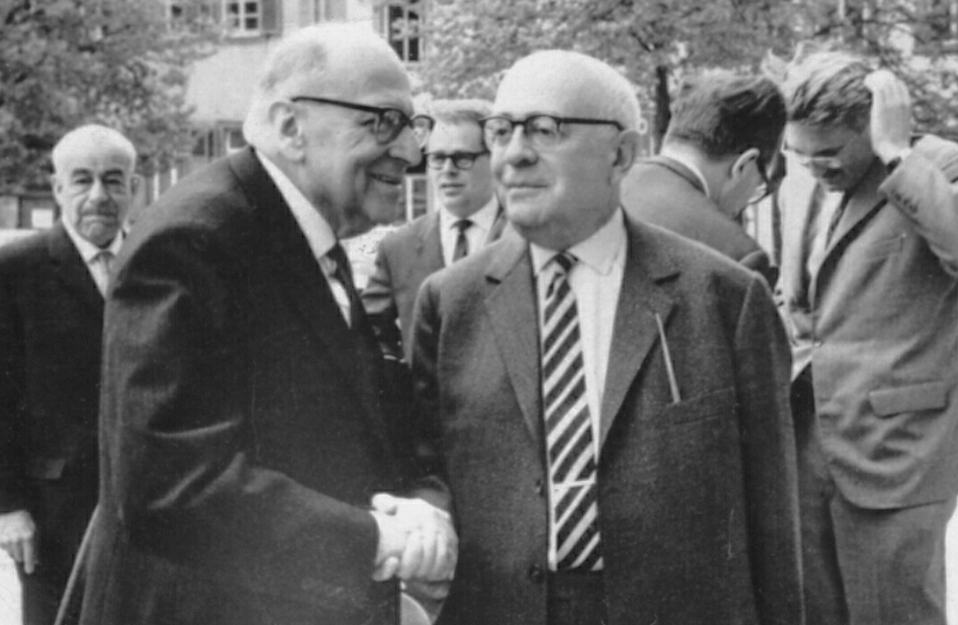
II. Frankfurtská škola
Pesimistický obrat – USA – 40. léta
Obnovení institutu v USA
Adorno-Horkheimer: Dialektika osvícenství (1944/1947)
Obrat od naděje na marxisticky pojaté vylepšení světa k ponuré vizi evropské civilizace
Čest a sláva – USA/Německo – 50-60. léta
Fromm a Marcuse zůstali v USA – New Left
Horkheimer a Adorno se vrátili do Německa
Krajní pesimismus
Během studentských nepokojů byli napadáni

Slide 6
II. Frankfurtská škola
původní motivace
odstranění společenského utrpení, ekonomické a sociální nespravedlnosti
překročení marxismu
chtěli identifikovat a popsat také ne-ekonomické zdroje bolesti a utrpení: psychické, kulturní, antropologické, mediální
neortodoxní marxismus
nikdy nebyli komunisty, odmítali marximus-leninismus
intelektuální outsiderství
atraktivní pro nekonformní lidi, kteří se neidentifikovali s davovými ideologiemi, jako byl liberalismus nebo komunismus
přestože závěry FŠ byly v mnohém vyvráceny nebo zpochybněny, dodnes tato tradice žije v Německu i angloamerickém světě – typicky Slavoj Žižek.

Slide 7
II. Frankfurtská škola – kritická teorie
II. Frankfurtská škola
Historie, periodizace a hlavní znaky Frankfurtské školy
Angažovaná filosofie: kritická teorie (asi 1925-1940)
Empirický výzkum: Autoritářská osobnost (1929-1946)
Pesimistický obrat: Dialektika osvícenství (1944/1947)
Na dalších slidech v hojné míře využívám volební plakáty Komunistické strany Německa (KPD), resp. Německé sociální demokracie, z 20. a 30. let 20. století. Většinou je přebírám z http://www.wahlplakate-archiv.de/parteien/kpd/

Slide 8
2. Angažovaná filosofie: kritická teorie (asi 1925-1940)
II. Frankfurtská škola

Slide 9
Kritická teorie
II. Frankfurtská škola
kritickou teorii (KT) nastolil direktivně Horkheimer jako teoretické paradigma celého institutu
Horkheimer původně spolupracoval s Marcusem a Frommem, teprve od 40. let s Adornem
Cílem této teorie měla být diagnóza aktuální společenské situace, která měla metodologicky vycházet z marxistické kritiky ideologie.
KT měla čtyři hlavní součásti:
marxistická kritika kapitalistické politické ekonomie
empirický sociální výzkum
psychoanalýza
kritika kultury
programové texty:
Horkheimer: „Tradiční a kritická teorie“
Horkheimer + Marcuse: „Filosofie a kritická teorie“

Slide 10
Tradiční teorie
II. Frankfurtská škola
Tradiční teorie (TT) běžné teoretické poznání: přírodní vědy, sociální vědy a filosofie.
Falešné vědomí: představitel TT si neuvědomuje, že jeho teorie je úzce svázána se s politickými a ekonomickými vztahy.
Podle H. je tradiční věda jen projevem aktuálního stavu ekonomiky – „způsobu výroby“ (s. 79).
Důvody:
Socioekonomická determinace vědeckého pokroku: např. heliocentrismus byl výsledkem proměny ekonomických vztahů.
Dělba práce brání pochopení celku, tj. smyslu vědy: vědec se věnuje své specializaci a uniká mu smysl vědy – tedy ukázat cestu k lepší společnosti.
TT odráží třídní vědomí: výsledky teoretické práce [rozuměj: „výsledy bádání] (...) závisí na skupinové či třídní příslušnosti“ (s. 83).
Tyto důvody jsou problematické hlavně u sociálních věd: rozštěpení vědce na „odborníka“ a „občana“.

Slide 11
Angažovaná kritická teorie
II. Frankfurtská škola
věda vždy odpovídá aktuální povaze socioekonomických vztahů; KT to akceptuje a odmítá politickou a sociální neutralitu vědce
KT má být „intelektuální stránkou historického procesu“ (s. 89), tj. má stimulovat společenskou změnu
KT je:
„teorie, která směřuje k transformaci společenského celku, [a] má za následek především zostření boje, s nímž je spojena“ (92).
Činnost kritického teoretika „spočívá v urychlování vývoje, který má vést ke společnosti bez bezpráví“ (s. 93) a „slouží utlačovanému lidstvu“ (s. 93).

Slide 12
Falešné vědomí, intelektuálové a dělníci
II. Frankfurtská škola
Dělníci nedospěli k marxistickému procitnutí z několika důvodů:
Kapitalisté začali rozdávat benefity.
Rivalita mezi dělnícmi: nezaměstnaní-radikální-komunisté vs. zaměstnaní-umírnění-sociální demokraté. Soc. dem. přitom věřili na deterministickou logiku dějin, podle níž kapitalismus sám skončí.
Dělníci masivně podporovali fašistická hnutí
Dělníci v socialistickém Rusku rozpoutali hrůzovládu:
„Bez svobody a štěstí ve společenských vztazích zůstává zrušení soukromého vlastnictví výrobních prostředků ještě v zajetí staré nespravedlnosti“ (TKT, s. 630).
Podle Marxe byl proletariát epistemologicky privilegovaným subjektem.
Hork. si od 20. let uvědomoval, že proletariát se nechal svést fašismem a bolševismem a vězí ve falešném vědomí:
„Ani situace proletariátu nedává společnosti záruku správného poznání“ (89).

Slide 13
II. Frankfurtská škola
KT viděla naději v angažovaných intelektuálech, kteří nahlédli pravou podstatu kapitalistické lži.
proletariát je zmanipulovaný a indoktrinovaný, emancipaci má provést intelektuál jménem proletariátu → rozpory mezi intelektuálem a dělníkem.
odcizení progresivně levicových intelektuálů od zotročených lidí, za jejichž osvobození mají bojovat. Komunisté řešili tento problém tak, že dělníky má vyvést z falešného vědomí komunistická strana, „předvoj třídního boje“.
KT se nakonec spokojila s rezignovaným poznatkem, že zotročení lidé si nechtějí nebo neumějí přiznat, že jsou zotročení (= falešné vědomí).
film Cesta hlubokým lesem (1963)

Slide 14
Kritika ideologie
II. Frankfurtská škola
KT = analýzy ideologie v tehdejších totalitních společnostech bez ekonomického determinismu Marxe.
KT je kritická, protože demaskuje ideologii, tj. odhaluje mocenské vztahy, které jsou velmi účinné kvůli tomu, že o jejich existenci téměř nikdo neví
Kapitalistická ideologie je velmi efektivní v tom, že dokáže úspěšně zakrývat procesy a jevy, které by vyvolaly veřejné pobouření a kritiku (tedy nerovnost, bídu, chudobu, zlo, neštěstí a utrpení). Kapitalismus je velmi dobrý v zakrývání vlastních systémových nedostatků.
Kritika ideologie tedy znamená odkrývání rozporů mezi hlásanými ideály a společenskou realitou.
Kapitalistické ideologii pomáhají také moderní filosofie (existencialismus, pozitivismus, fenomenologie…), právní systém, divadlo, výtvarné umění, filmy, literatura, náboženství, vědy.
Úkolem kritické teorie je pak popsat a vysvětlit mechanismy, jimiž jsou ideologicky zastírány rozpory a nedostatky kapitalismu – zejména mechanismy psychologické a kulturní.

Slide 15
Iracionální kapitalismus vs. racionální společnost budoucnosti
II. Frankfurtská škola
KT poskytla jen velmi vágní popisy budoucí lepší společnosti.
Horkheimer:
„V příští společnosti bude rozum definovat události“ (80).
„Budoucí společnost jako společnost svobodných lidí“ (91).
„Svoboda a spontaneita budoucnosti“ (91).
Budoucí „stav rozumného úmyslu a uskutečnění“ (91).
Horkheimer/Marcuse (FKT):
KT „je neoddělitelným momentem dějinného úsilí vytvořit takový svět, který naplňuje lidské potřeby a schopnosti“ (618).
Smyslem KT je „osvobození člověka ze zotročujících poměrů“ (618) a „jejím cílem je štěstí všech jedinců“ (620) .
KT „se nesmíří s přetrváváním bídy“ (620).
Dále mezi její cíle patří „odstranění společenských poměrů, které brzdí vývoj“ (620).

Slide 16
II. Frankfurtská škola
Budoucí společnost = rozumná, svobodná, šťastná, bez bídy a naplňující lidské potřeby.
Důraz na rozumnost celého uspořádání: ani trh, ani chaotická svoboda.
„Jestliže rozum vyjadřuje utváření života podle svobodného rozhodnutí poznávajících lidí, pak požadavek rozumu od nynějška odkazuje k vytvoření společenské organizace, v níž individua společně řídí svůj život podle svých potřeb“ (FKT, 628).
Kapitalismus je podle KT bytostně iracionální – tím se myslí rozpory kapitalistické společnosti:
Chudí-bohatí, moc-bezmoc, jednotlivec-společnost, anarchismus neřízené ekonomiky
Nepochopitelné mechanismy trhu
Osudová třídní nerovnost
Když KT mluví o lepší společnosti, nejde jí o vládu jedné strany, ale uskutečňování rozumu (Hegel, Marx).

Slide 17
Konkrétní znaky budoucí společnosti
II. Frankfurtská škola
racionální intersubjektivní konsensus: komunita založená na racionálním souhlasu (v 80. letech J. Habermas)
uskutečňování sebe sama
ovládnutí přírody: Čím více budeme prostřednictvím vědy a techniky ovládat přírodu, tím svobodnější budeme - protože nebudeme vydáni na milost přírodě. „Svoboda (...) je identická s ovládnutím přírody mimo nás i v nás prostřednictvím rozumové úvahy“ (KT I,117)
Harmonizace jedince a společnosti. Jedinec se vnitřně identifikuje se zájmy celku.
Centrální plánování. Celospolečenské racionální řízení a plánování.
ideál komunitního družstva např. film Voskovce a Wericha Hej rup! (1934)

Slide 18
Souhrn: Optimistická víra v rozum
II. Frankfurtská škola
KT věří v ideál praktického rozumu.
KT věří v rozumový ideál vědeckého a společenského pokroku.
KT věří v moc vědění – v jeho revoluční potenciál: intelektuálové nastartují revoluci.

Slide 19
II. Frankfurtská škola – kritická teorie
II. Frankfurtská škola
Historie, periodizace a hlavní znaky Frankfurtské školy
Angažovaná filosofie: kritická teorie (asi 1925-1940)
Empirický výzkum: Autoritářská osobnost (1929-1946)
Pesimistický obrat: Dialektika osvícenství (1944/1947)

Slide 20
3. Empirický výzkum: Autoritářská osobnost (1929-1946)
II. Frankfurtská škola

Slide 21
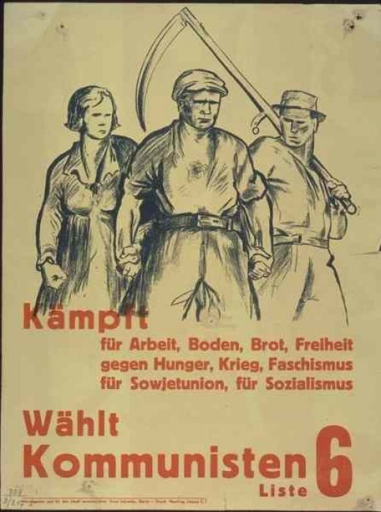
Empirický výzkum ve Frankfurtské škole
KT musí mít další hlavní rysy:
Musí být interdisciplinární.
Musí se opírat o empirické údaje: dotazníky a rozhovory v Německu i později v USA.
Horkheimer a Fromm - výzkumy v oblasti sociální psychologie:
- původ falešného vědomí dělníků i dalších tříd.
- odklon od ekonomického determinismu.
- sociálněpolitické názory jsou spojené s typem osobnosti.
- novátorské spojení Freuda a Marxe.

Slide 22
Výzkum z let 1929-31
II. Frankfurtská škola
Tři otázky:
Proč němečtí dělníci podporovali vstup Německa do nesmyslné první světové války?
Proč nepodporovali v letech 1918-1919 pokusy o komunistickou revoluci, tj. nastolení socialistických republik (tzv. republiky rad, Mnichov 1919)?
Jak by dělníci reagovali na to, kdyby se fašisté/nacisté chopili moci?
Objev rozdílu mezi proklamovanými politickými názory a potlačovanými sociálními nutkáními – za ostentativním komunismem se mohl skrývat nacionalismus, konzervativismus, rasismus, touha po násilí, masochismus atp.
Autoritářská osobnost (AO): souhrn nedemokratických a nesvobodných psychických znaků – právě AO je odpovědí na tři otázky výzkumu.
Původcem falešného vědomí je AO.

Slide 23
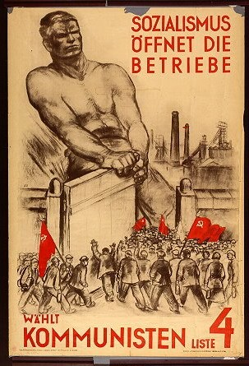
II. Frankfurtská škola
Další zájem empirického výzkumu KT se soustředil na AO.
Horkheimer a spol. očekávali, že pochopení AO je dovede k pochopení fungování moderních totalitních systémů.
Výsledky časopisecky + Studien über Autorität und Familie (1936), Studies in Prejudice (1949-1950) – 5 svazků – nejslavnější je The Authoritarian Personality (1950)
Výzkumy KT jsou považovány za přelomové na poli sociálněpsychologického zkoumání totalitních systémů.
Erich Fromm, Escape from Freedom (1941, č. jako Strach ze svobody, 1993, 2014).
Řada variací i postojů v rámci KT.

Slide 24
Autoritářská osobnost
II. Frankfurtská škola
Východisko: prvotní socializace – rodina jakožto stát v malém.
Otec = reprodukuje své chování z práce - tvrdost k dětem.
Synové obdivují otce a napodobují ho a sami se stávají tvrdou autoritou vůči slabším a podřízeným.
Freudovský vliv: oidipovský komplex – touha synů nahradit otce.
Autoritativní výchova: rodiče nejsou schopní se vcítit do dětského prožívání světa a vnucují dětem své konzervativní hodnoty; vyžadují poslušnost a potlačení hněvu.
Freud: společenské potlačení pudů je jen zdánlivé – pud se musí vybít: sublimace.

Slide 25
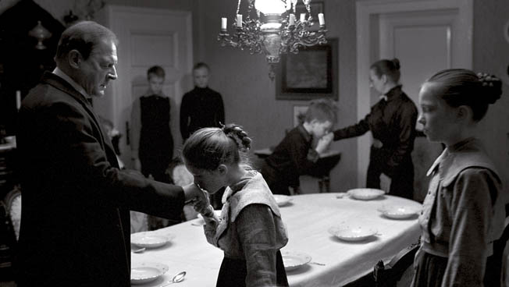
II. Frankfurtská škola
Přísní rodiče vyžadují zdrženlivost a disciplínu a poslušnost.
V dítěti (synovi – KT se moc nezajímala o ženy) roste nenávist – frustrace – ventilace pudů: sport, armáda.
Původní vzpoura a nenávist se vrací jako agrese, která má podobu sadismu nebo masochismu. AU miluje obojí: slepá poslušnost vůči autoritám (masochismus), brutální chování vůči slabším (sadismus).
Sociálně-psychologický model geneze fašismu.
Michael Haneke: Bílá stuha (2009)

Slide 26
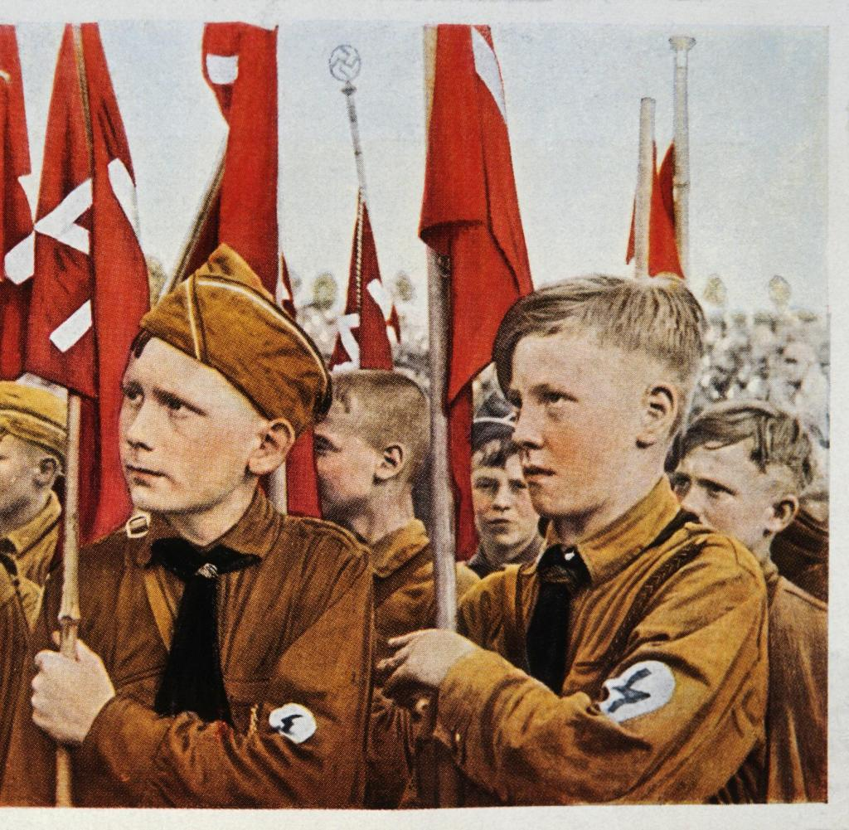
II. Frankfurtská škola
V marxistickém duchu ale KT chápala vznik AU vždy jako důsledek sociálních a ekonomických poměrů tehdejšího kapitalismu.
Horkheimer, Adorno, Fromm, Marcuse aj. tuto základní koncepci dále variovali a precizovali.
Další typy osobností a jejich sklony k určitým sociálním, politickým a ideologickým postojům.
Snaha matematicky/statisticky vyjádřit náklonnost osobnostních typů k ideologiím: F-Scale – vzdálenost osobnostních typů k fašismu.
From, Útěk ze svobody: svoboda mladých lidí po opuštění rodiny vyvolává úzkost a nejistotu; hledání jistoty a soupatřičnnosti: masová ideologie.

Slide 27
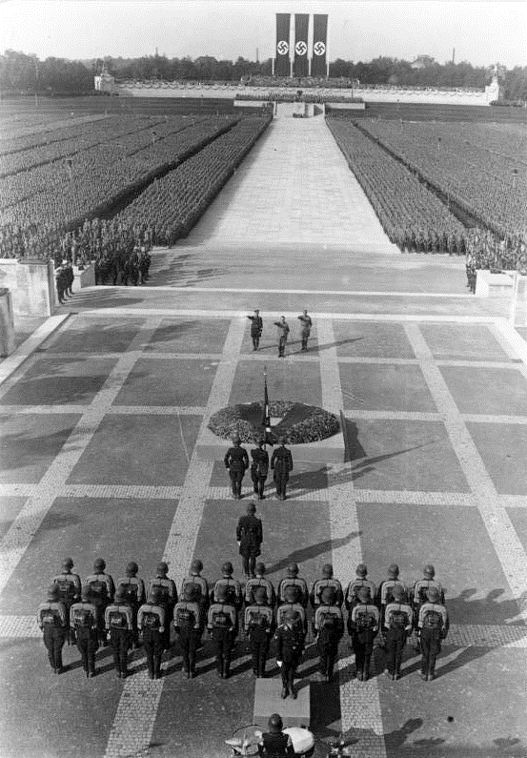
Důsledky zkoumání autoritářské osobnosti
II. Frankfurtská škola
KT patří ke zdrojům tzv. neautoritářské výchovy dětí: Když budete na děti přísní, vyrostou z nich Hitleři. Také je to skvělý byznys: www.nevychova.cz
Geneze nacismu/fašismu: proti populárním představám o fašismu v dnešních médiích. Podle KT fašismus oslovil touhy po úspěchu, moci a ovládání, které v lidech byly skryté.
Fašismus není exces - fašismus je poslední, logickou a nutnou vývojovou fází kapitalismu. Má své empiricky vysledovatelné příčiny v ekonomické struktuře společnosti a psychosociálním profilu kapitalistické společnosti.
To byl jeden z důvodů, proč KT podporovali v USA: obávali se šíření fašismu v USA.

Slide 28
II. Frankfurtská škola – kritická teorie
II. Frankfurtská škola
Historie, periodizace a hlavní znaky Frankfurtské školy
Angažovaná filosofie: kritická teorie (asi 1925-1940)
Empirický výzkum: Autoritářská osobnost (1929-1946)
Pesimistický obrat: Dialektika osvícenství (1944/1947)

Slide 29
4. Pesimistický obrat: Dialektika osvícenství (1944/1947)
II. Frankfurtská škola

Slide 30
Všudypřítomnost fašismu – státní kapitalismus
II. Frankfurtská škola

Slide 31
Všudypřítomnost fašismu – státní kapitalismus
II. Frankfurtská škola
Ve třicátých letech byly evropské státy většinou více či méně fašistické nebo fašizující vojenské diktatury, SSSR – stalinská diktatura. Evropa = noční můra.
Změna liberálního kapitalismu ve státní kapitalismus (F. Pollock):
Tradiční liberální kapitalismus založený na svobodě podnikání se z Evropy vytrácel – nahradil ho monopol kapitalismus řízený státem – typický pro všechny fašistické země, ale podle KT i USA a GB. Během krize totiž stát začal výrazně zasahovat do ekonomiky – keynesiánství : to vládlo i v rozvinutých ekonomikách až do 70. let.

Slide 32
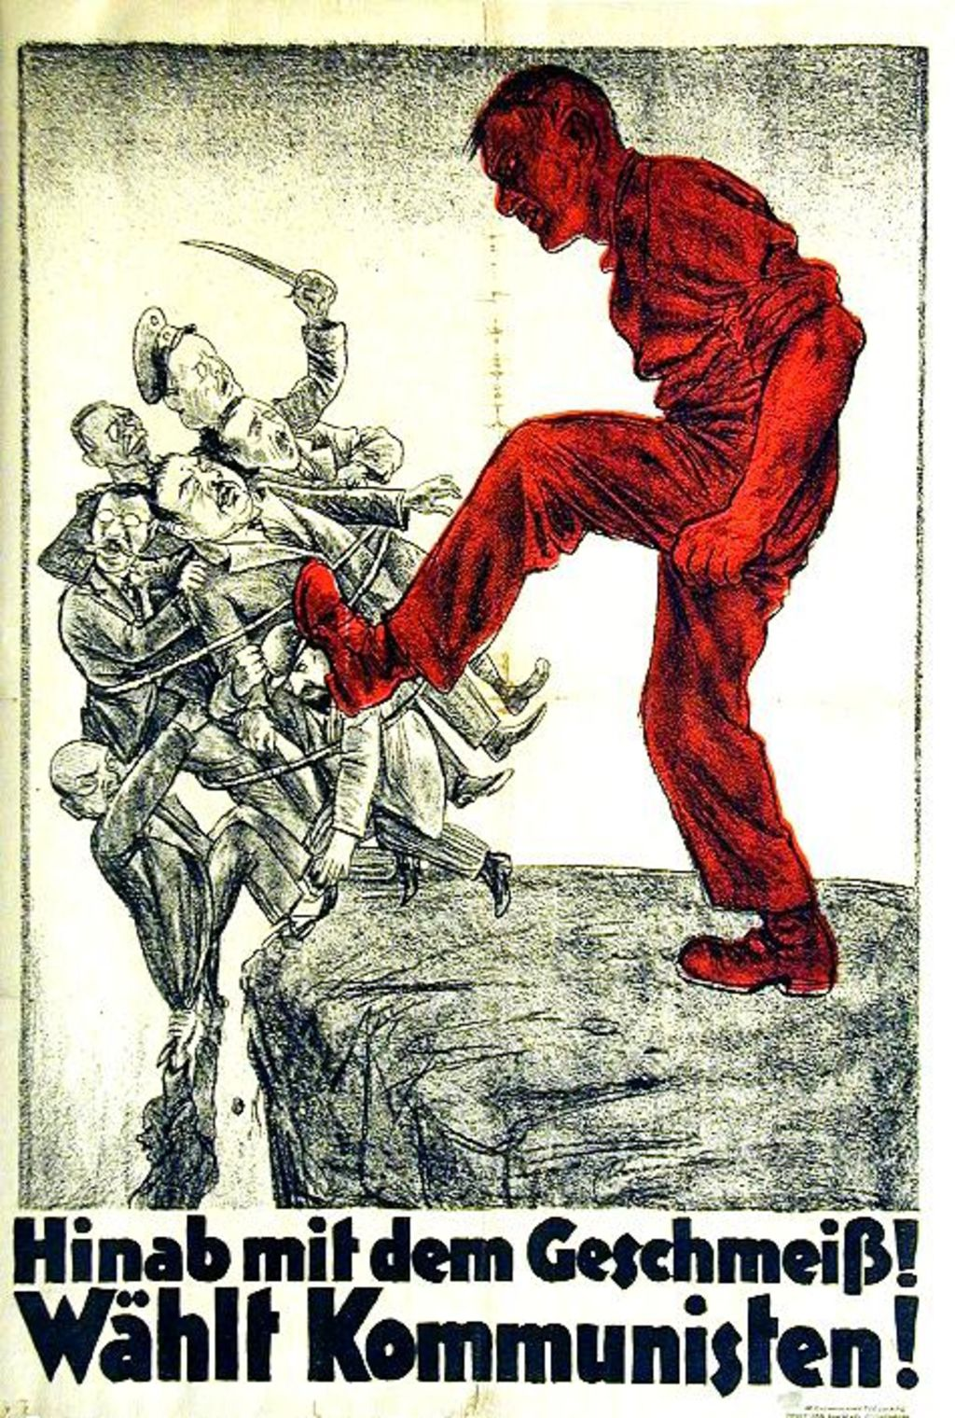
Důsledky státního kapitalismu podle KT
II. Frankfurtská škola
Liberální kapitalismus se nemusí revolučn změnit v socialismus, jak předpokládal Marx, ale ještě v něco obludnějšího.
Státní kapitalismus zlikvidoval liberální aspekty kapitalismu: svobodu trhu, vládu práva, rodinné firmy atp.
Státní kapitalismus potlačil autonomní sféry kulturního života: oblasti svobody, autonomie a autenticity – tedy umění, rodinu a individualitu. Systém udržuje politika: ředitelé firem jsou ve vedení vládnoucích stran.
Odborové organizace „kolaborují“ se zájmy státu = velkých firem – neexistuje opozice – Marx se opět mýlil: rozvoj výrobních sil nevedl ke zformování třídního vědomí .
Státní kapitalismus začal využívat technologie k eliminování konfliktů, které předpovídal Marx – zejména masmédia a spotřební zboží.
Státní kapitalismus se více či méně blíží totalitarismu.
Státní kapitalismus = konec dějin: dále už může přijít jen barbarství nebo zázračný obrat ke štěstí. A na zázraky Horkheimer s Adornem nevěřili.

Slide 33
Změna orientace KT
II. Frankfurtská škola
Po příjezdu do USA prodělali Horkeheimer s Adornem jakýsi traumatický přerod: svět si už jen vybírá mezi totalitním fašismem nebo socialismem.
Liberální demokracie jako USA nebo GB byly podle nich opožděné a nedospěly do rozvinuté fáze státního kapitalismu.
Změny v pojetí KT.
Přechod od víry v rozum ke kritice instrumentálního rozumu – ztráta víry v rozum.
Přechod od pozitivní a pokrokářské marxistické filosofie dějin k negativní úpadkové filosofii dějin.
Přechod od víry v uskutečnění osvícenských ideálů (rovnost, svoboda, demokracie atp.) v hlubokou skepsi ohledně těchto ideálů.
Přechod od víry v empirický mezioborový vědecký výzkum ke kritice empirické vědy z hlediska abstraktní spekulativní filosofie.
Přechod od víry ve vědeckotechnické ovládnutí přírody ke kritice snah o ovládnutí přírody.

Slide 34
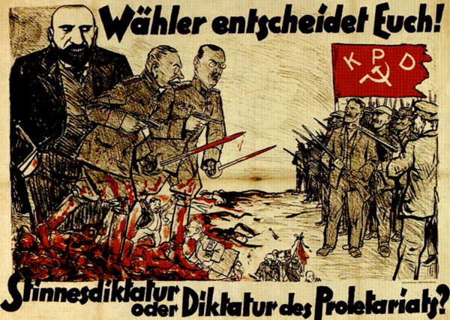
Dialektika osvícenství
II. Frankfurtská škola
Horkheimer – Adorno, Dialektik der Aufklärung: Philosophische Fragmente (USA 1944/NL 1947); česky jako Dialektika osvícenství (Praha 2009).
Horkheimer, Eclipse of Reason (Oxford 1947, německy jako Zur Kritik der instrumentellen Vernunft, 1967).
Výchozí teze: „Nepředsevzali jsme si ve skutečnosti nic menšího než objevit, proč lidstvo, místo aby vstoupilo do skutečně lidského stavu, upadá do nového druhu barbarství“ (s. 11).
Komplikvaná odpověď kombinující filosofii dějin, soc. filosofii, antropologii a teorii poznání.
Hork. a Adorno se selektivně probírají evropskými intelektuálními dějinami a hledají příčiny toho, proč je výsledkem údajného pokroku k lepšímu světu fašisticko-bolševický svět státního kapitalismu, který znemožňuje svobodnou existenci individualit.

Slide 35
Dialektika
II. Frankfurtská škola
Dialektika: původní hegelovská triáda teze, antiteze, synteze (negace negace).
V DA: všechno dobré se obrací ve svůj protiklad, ve svou antitezi a negaci.
Všechny úžasné ideály pervertovaly:
Rozum → nerozum (= mýtus)
Pokrok → úpadek
Myšlení → kalkulování
Věda → mýtus
Svoboda → otroctví
Anti-autoritářství → autoritářství
Civilizace → barbarství
Ovládnutí přírody → ovládnutí člověka
Umění → kulturní průmysl

Slide 36
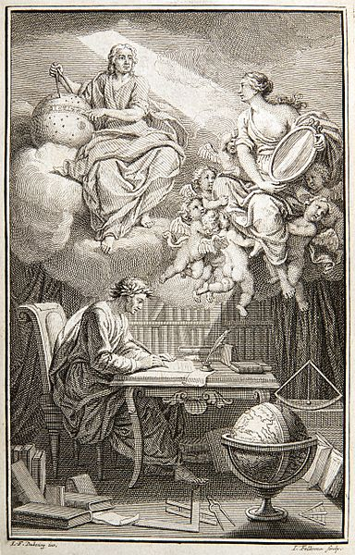
Osvícenství
II. Frankfurtská škola
Velmi volné až libovolné užívání pojmu osvícenství; tři základní významy:
Historický význam – tedy evropská filosofie a kultura 18. století, která kladla důraz na rozum.
Abstraktní ahistorický antropologický význam osvícenství: jako emancipace. Osvícenstvím se zde myslí snaha vymanit se prostřednictvím rozumu z nadvlády sociální, ekonomické i přírodní. Toto osvícenství existovalo již od presokratiků.
Epistemologický význam osvícenství – myslí se tím typ myšlení, typ racionality – tzv. instrumentální rozum.
Hork. s Adornem v DA neustále přepínají mezi historickým, antropologickým a epistemologickým pojmem osvícenství – proto je kniha tak interpretačně zábavná
Velmi často stačí dosazovat místo „osvícenství“ „rozum“.
DA jako ne-kantovská čtvrtá kritika rozumu: dialektická kritika rozumu, tj. kritika z hlediska filosofie dějin a analýza jeho perverzních forem.

Slide 37
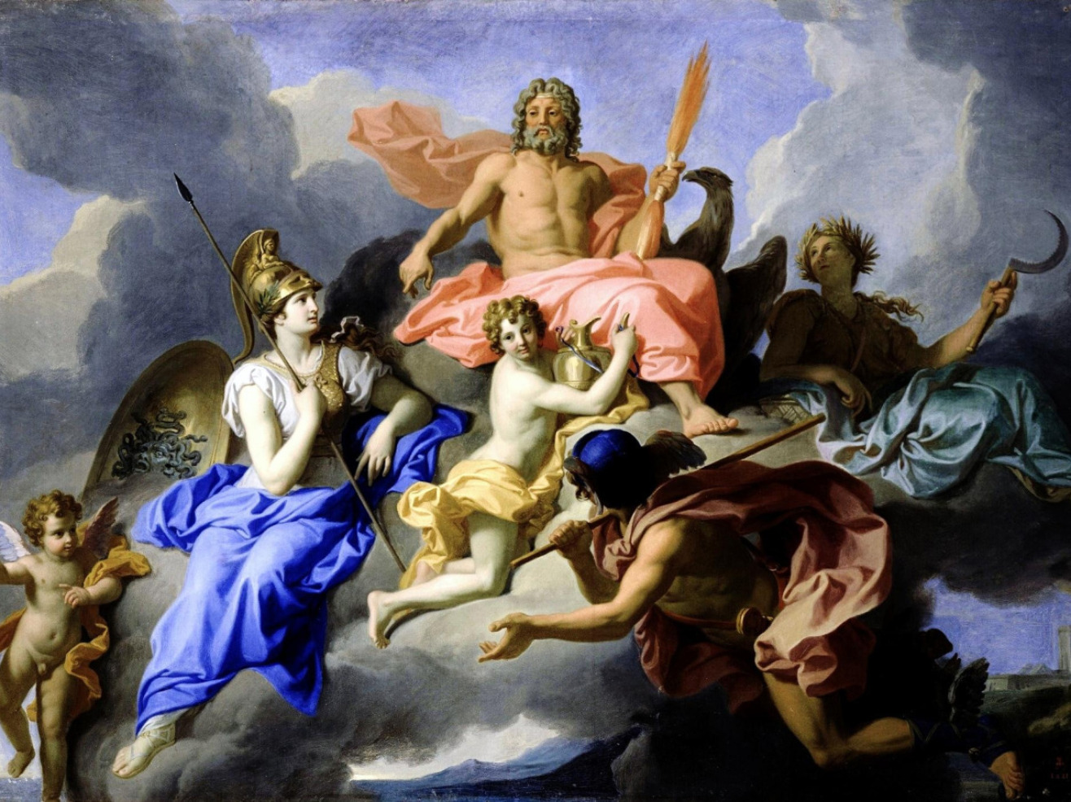
Mýtus
II. Frankfurtská škola
Hork. a Adorno stále věřili na protikladnost logu a mýtu, na kterou věřilo i historické osvícenství 18. století: Osvícenci chtěli osvobodit lidi z nadvlády pověry, předsudků, bajek a magie.
V DA je tedy mýtus především protiklad rozumu, od kterého se rozum emancipuje.
Mýtus je iracionální.
Mýtus předpokládá, že božsky pochopená příroda stojí nad člověkem a ovládá ho.
I v mýtu člověk může rozumově přelstít mýtické síly a mýtická božstva prostřednictvím magických rituálů, obětí a darů.
Hlavní teze DA: dialektický vztah mezi osvícenstvím a mýtem: „již mýtus je osvícenství a osvícenství se převrací zpět do mytologie“ (15). „Stejně jako mýty již provádějí osvícenství, tak se osvícenství každým svým krokem hlouběji zaplétá do mytologie“ (25).
Uskutečňování rozumových ideálů se dialekticky mění ve svůj opak: místo svobody a emancipace se vrací mýtus, tedy iracionalita, a podrobenost přírodě, tedy bezmoc.

Slide 38
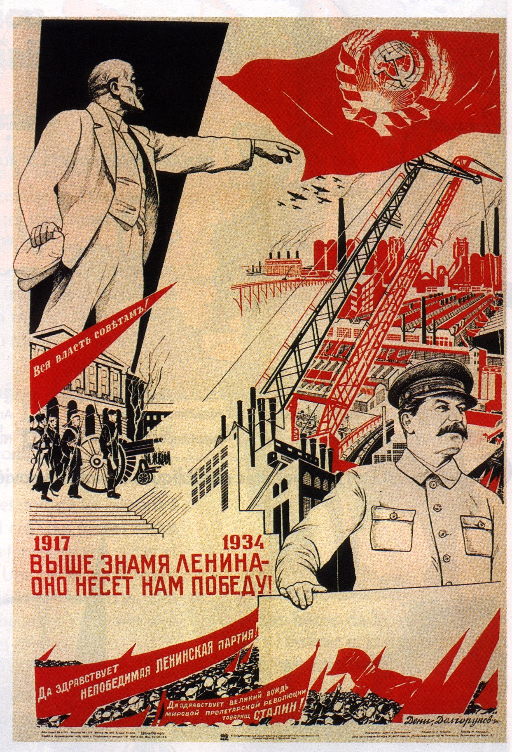
Projevy dialektiky osvícenství
II. Frankfurtská škola
Historický proces prosazování civilizačních racionálních ideálů dialekticky vyústil do barbarské současnosti na čtyřech základních úrovních:
Projevem dialektiky osvícenství na ekonomické úrovni je státní kapitalismus/sovětský socialismus (nikoli skutečný komunismus).
Projevem dialektiky osvícenství na epistemologické úrovni je logický pozitivismus (nikoli opravdová filosofie).
Projevem dialektiky osvícenství na politické úrovni je totalitní systém (nikoli svobodná společnost).
Projevem dialektiky osvícenství na kulturní úrovni je kulturní průmysl (nikoli autentické umění).

Slide 39
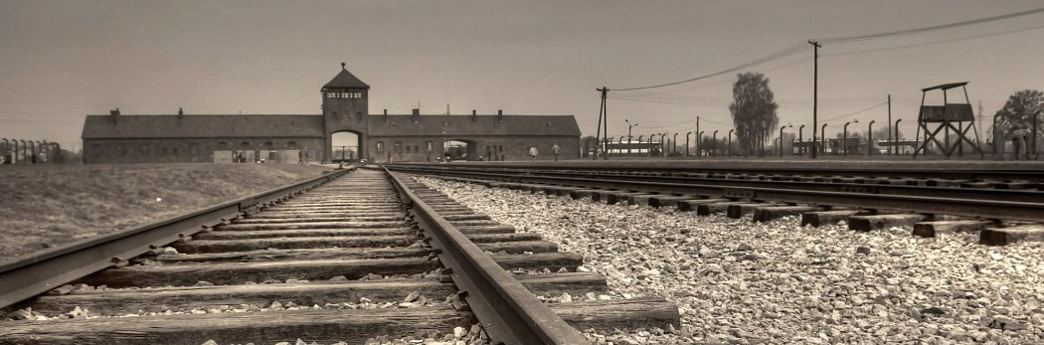
Instrumentální rozum
II. Frankfurtská škola
Zvláště rozvedeno v Horkheimer, The Eclipse of Reason.
„Subjektivní“ = „formalizovaný“ = „instrumentální“ rozum.
Subjektivní: slouží především zájmu subjektu (rozuměj člověka) po sebezáchově.
Formalizovaný: pracuje jako logika na základě formálních abstraktních struktur.
Instrumentální: slouží jako nástroj k efektivnímu dosažení určitých cílů, aniž by si kladl otázku po rozumnosti samotných cílů.
Rozum jako kalkulační schopnost, technologická forma racionality: řešení dílčích problémů.
Institucionálním a symbolickým ztělesněním instrumentálního rozumu byla pro Horkheimera Osvětim: jakožto logistiky a manažersky perfektně zvládnutý stroj na zabíjení lidí ve velkém; efektivní inženýrské řešení („továrna na smrt“).

Slide 40
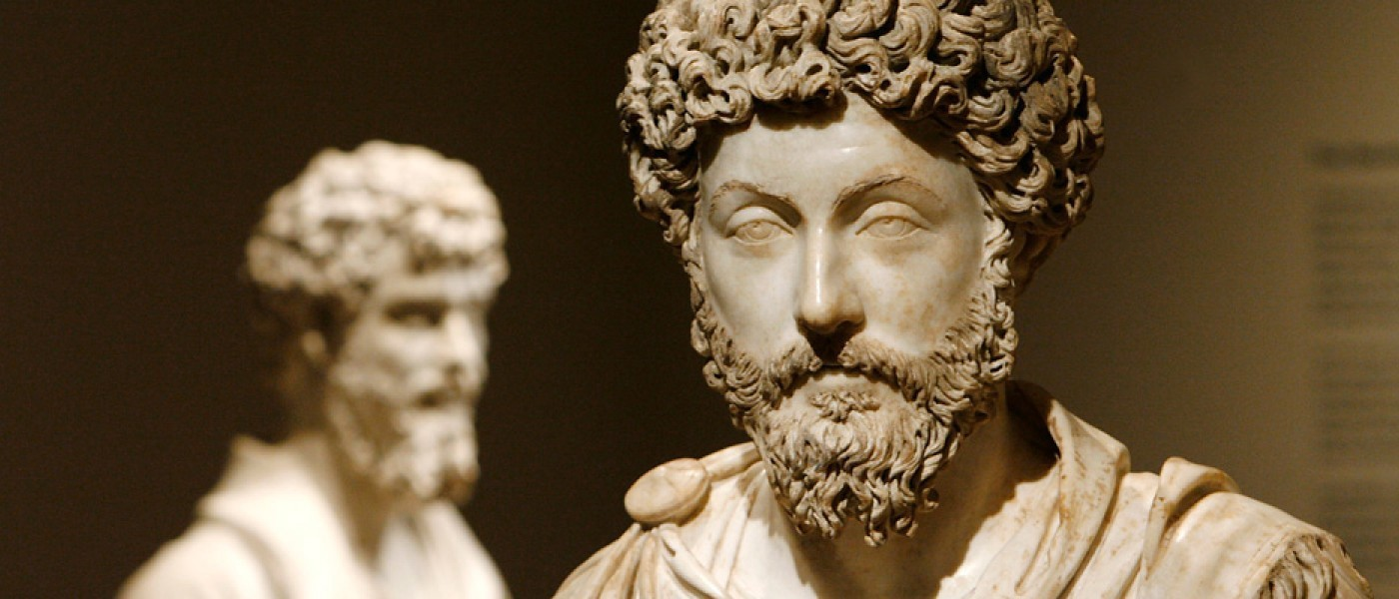
Objektivní rozum
II. Frankfurtská škola
OR není jen kalkulační schopnost.
OR je metafyzická představa: rozum je řádem světa, který se ztělesňuje ve světě (platonismus, aristotelismus, stoicismus, německý idealismus).
Existuje rozumná struktura reality, řád.
Měřítkem racionálního jednání a myšlení není efektivní účelnost, ale shoda s racionálním řádem: např. stoická zásada žít ve shodě s přírodou.
I v systému OR existuje instrumentální racionalita, ale jen jako částečná, prozatímní a neúplná forma rozumu sloužící k řešení problémů.
V raném novověku (věda, kapitalismus) začal instrumentální rozum převládat: „Přechod od objektivního k subjektivnímu rozumu byl nutným historickým procesem“ (Eclipse, 133).
Socioekonomickým ztělesněním instr. rozumu je státní kapitalismus: jde jen o efektivitu, sebezáchovu, bohatství, zisk atd.

Slide 41
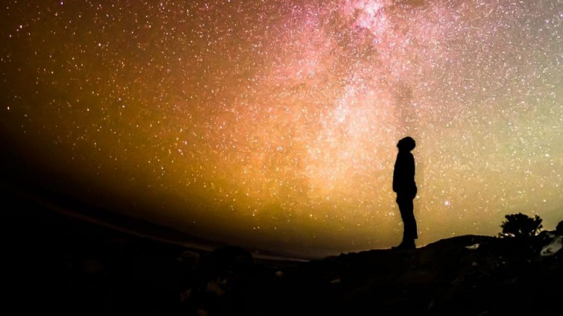
Kritika filosofického pozitivismu a scientismu
II. Frankfurtská škola
Ve filosofii je projevem vítězství instr. rozumu pragmatismus a hlavně pozitivismus (novopozitivismus, logický pozitvismus – tj. Carnap. Russell, Wittgenstein I).
Horkheimer hodnotí na filosofiích OR pozitivně:
Spekulativní myšlení = svobodné, kreativní a imaginativní, nespoutané fakty a logikou.
Filosofie kontroluje vědu – určuje smysl vědy, brání její samoúčelné technologizaci.
Filosofie instrumentálního rozumu odmítají
spekulativní myšlení (Carnap).
Vědu chápou jako nadřazenou filosofii: filosofie se má změnit ve vědu (naturalismus).

Slide 42
1) proti idolatrii faktů
II. Frankfurtská škola
Pozitivismus chápe fakta jako něco objektivně daného = „mýtus toho, co fakticky je“ (s. 9);
Pozitivismus = mýtus, protože uctívá fakta jako bůžky; idolatrie faktů, fetišizace faktů
Fetišismus tabulek, statistik, žebříčků atd.
Idolatrie faktů = konec svobodného a otevřeného racionálního myšlení
Opravdové myšlení spočívá „v určité negaci všeho bezprostředního“ (38)
Fakta jsou výsledkem objektivizace zkušenosti: měření, standardizace, kvantifikace

Slide 43
II. Frankfurtská škola
Veškerá zkušenost, která se nedá matematizovat a přepsat do tabulek přestává být skutečným věděním: Pozitivismus „...různorodé činí srovnatelným tím, že je redukuje na abstraktní veličiny. Co není vyjádřeno v číslech (...) to se pro osvícenství stává zdáním a moderní pozitivismus to odkazuje do básnictví“ (21).
Svět není jen souborem faktů a nedá se vyjádřit protokolárními větami. Existuje život, vývoj, zrození, pocity, empatie, odcizení, vykořisťování...
Pozitivismus = mýtus = opakování = iracionalita: „Faktické se jeví jako pravda, poznání se omezuje na jeho opakování, myšlení se stává pouhou tautologií. (...) Osvícenství tím upadá zpět do mytologie, jíž nikdy nemělo uniknout.“ (38)

Slide 44
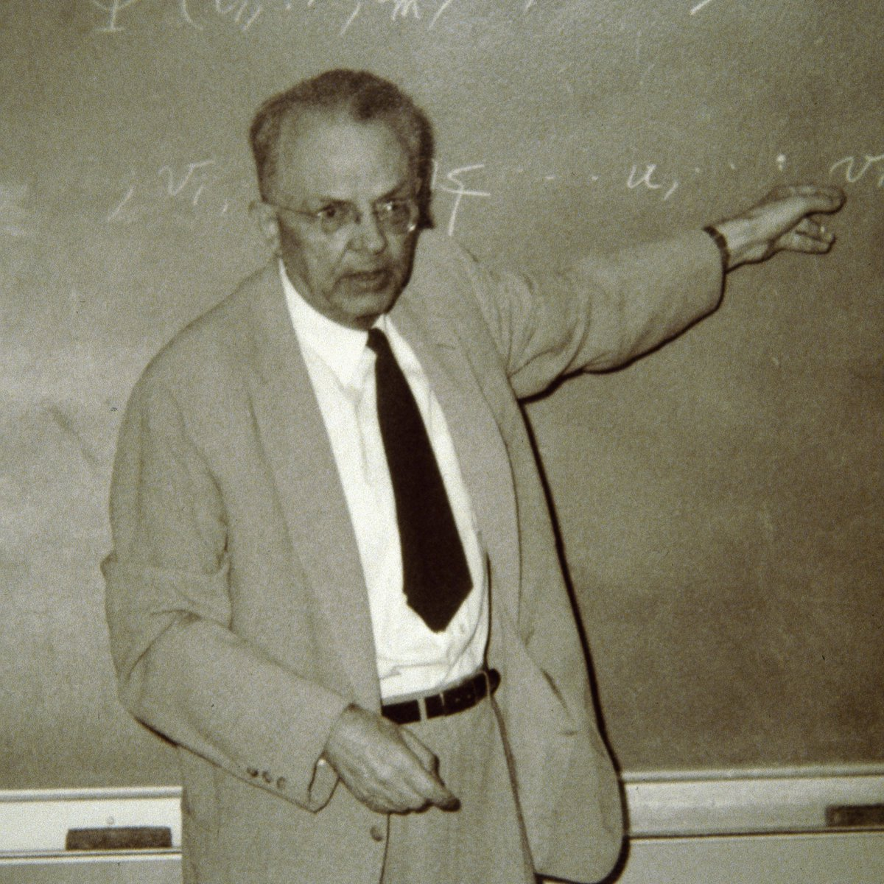
2) Formalizace myšlení
II. Frankfurtská škola
Rudolf Carnap
Formalizované myšlení (logika) není svobodné a kreativní, ale mění se v kalkulační nástroj pro zpracování faktů.
„Myšlení se zvěcňuje k samočinně probíhajícímu, automatickému procesu, soupeřícímu se strojem... Osvícenství odsunulo stranou klasický požadavek, podle něhož má myšlení myslet...“ (37).
Dochází k „redukci myšlení na matematickou aparaturu“ (36), tj. myšlení jako mechanické uplatňování algoritmů a pravidel na libovolný obsah
Logika je mechanický nástroj, kterému je lhostejné, zdali jsou propozice fašistické nebo antisemitské. Logice jde jen o to, zda závěr vyplývá z premis.

Slide 45
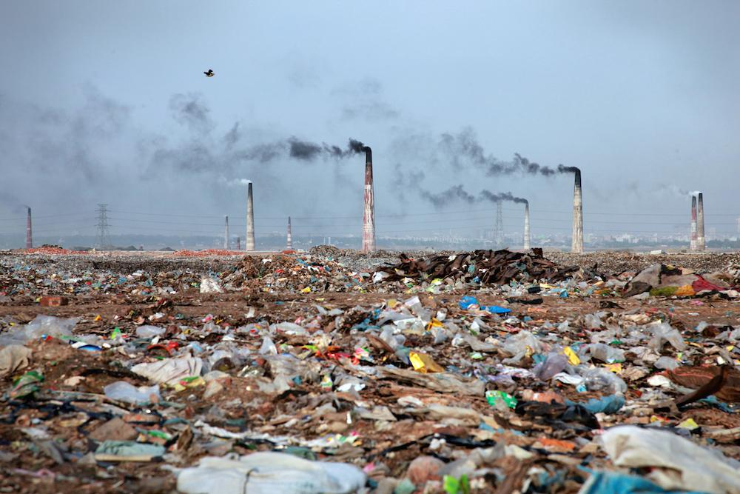
3) Věda jako ovládání přírody
II. Frankfurtská škola
V DA se již kritizuje představa, že věda má sloužit k ovládnutí přírody:
Příroda má sloužit člověku.
Věda má vést k technologiím.
Moderní věda opustila ideál „poznání pro poznání“ – hodnotu má jen poznání zajišťující moc.
„Za rozšíření své moci platí lidé odcizením vůči tomu, nad čím ji mají. Osvícenství se chová k věcem jako diktátor k lidem. Zná je do té míry, nakolik s nimi může manipulovat. Muž vědy zná věci do té míry, nakolik na ně může působit. Tím se jejich bytí o sobě, stává bytím pro něj. V této proměně se podstata věcí odhaluje vždy (...) jako substrát panství“ (23).
Další důležitá teze DA: Vědeckotechnické panství nad přírodu se v moderní společnosti obrací v panství nad člověkem (mediální manipulace, vojenské technologie, biotechnologie).

Slide 46
Moc
II. Frankfurtská škola
„Moc“ = „panství“ = „ovládání“
Tři typy panství:
Panství nad sebou samým – ovládání vlastní pudové nebo biologické přirozenosti, sebeovládání.
Panství nad výsledky práce – ekonomická a sociální moc nad skupinami pracujících lidí;
Panství nad vnější přírodou – věda a technologie
Spojeno do všeobsáhlé filosofie dějin: Lidé se původně snažili ovládnout přírodu pomocí magie, později pomocí vědy – vždy ale za moc musí zaplatit.
V archaickém stavu: ovládání antropomorfizované přírody pomocí magie
V novověku: redukce přírody na věc, vykořisťování pomocí vědy, techniky a průmyslu

Slide 47
II. Frankfurtská škola
Za moc lidé platili tím, že museli potlačit vlastní pudovou, biologickou přirozenost: touhy, pocity, pudy... Racionální sebeovládání = člověk mrzačí svou fantazijní, kreativní a spontánní stránku, tj. svobodnou přirozenost.
Člověk v moderní době klesá „zpět na antropologicky primitivnější stupně, neboť kvůli technickému ulehčení existence je další trvání panství podmíněno tím, že k fixaci instinktů dochází jejich silnějším potlačením“ (s. 46).
„Kletbou (...) nezadržitelného pokroku je nezadržitelná regrese“ (s. 46).
Moc má dialektickou povahu: převrací se v bezmoc.

Slide 48
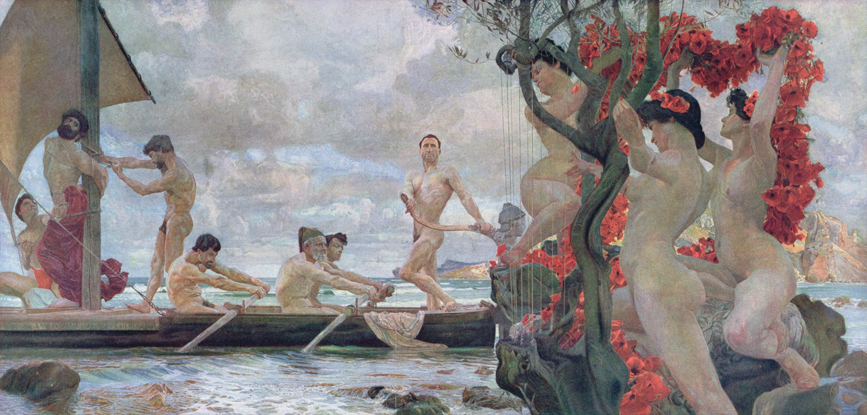
Lstivý Odysseus
II. Frankfurtská škola
Autoři DA prohlašují Odysseiu za „základní text evropské civilizace“ (51); koncentrát řecké mytologie.
Odysseus = myslící a jednající lidský subjekt; jeho dobrodružství = boj o sebezáchovu – snaží se obelstít monstra/mýtické bytosti, které reprezentují přírodu a její cykly.
12. zpěv – sirény lákají a svádějí námořníky – mytologicky vyjádřená přírodní zákonitost. Odysseus se chce zákonu vzepřít, aniž by ho porušil: dvě strategie moci.
Námořníci: zaslepené uši; Odysseus je pán „který za sebe nechává pracovat druhé“, uvázaný kolem stěžně.
Odysseus je „pravzor buržoazního individua“ (53). Mytologie Odysseie je pravzorem moderní buržoazní společnosti.
Pozoruhodná a mnohovrstevnatá interpretace.

Slide 49
Interpretace příběhu o lstivém Odysseovi
II. Frankfurtská škola
Hegelovská rovina: Znázornění dialektické povahy moci - Odysseus dokáže ovládat přírodu jen za cenu, že činí násilí sám sobě a ostatním. Moc dialekticky produkuje bezmoc.
Weberovská rovina: Námořníci jako obraz dělnické třídy: umění je pro ně nedostupné. Odysseus = buržoazní podnikatel: „...čím je vábení větší, tím pevněji se nechává připoutat, stejně jako později buržoazie sama sobě odpírá štěstí tím tvrdošíjněji, čím je mu s nárůstem vlastní moci blíže“ (s. 45). Návaznost na M. Webera (1864-1920), Protestantská etika a duch kapitalismu. Prosazení ve společnosti je možné jen za cenu sebeomezení. Podnikatel byl křesťan, který nehýřil se ziskem, ale znovu ho investoval. Moderní kapitalista si odepírá potěšení, aby mohl dál podnikat. Dělníci i podnikatelé jsou stejně nešťastní – nesmějí si užít krásu a naplnění.

Slide 50
II. Frankfurtská škola
Freudovská rovina: Freud, esej Nespokojenost v kultuře (Das Unbehagen in der Kultur, 1930): moderní společnost omezuje naše pudové jednání souborem pravidel a norem. Podstatou civilizace je sebepotlačování. Sublimace pudů – necháme je vybít společensky uznávaným způsobem. Podle Horkheimera se sublimace projevuje jako náchylnost k totalitarismu a konzumerismu. Totalitní společnosti (barbarství) nechávají sublimovat civilizací potlačené pudy: jsou sado+masochistické – ovládání slabých + podřízenost vůdci/straně. Ovládnutí přírody, které ztělesňoval Odysseus, se mění v ovládání lidí v totalitních systémech: „...moc systému nad lidmi roste s každým krokem, který je vyvádí z moci přírody...“ (48).

Slide 51
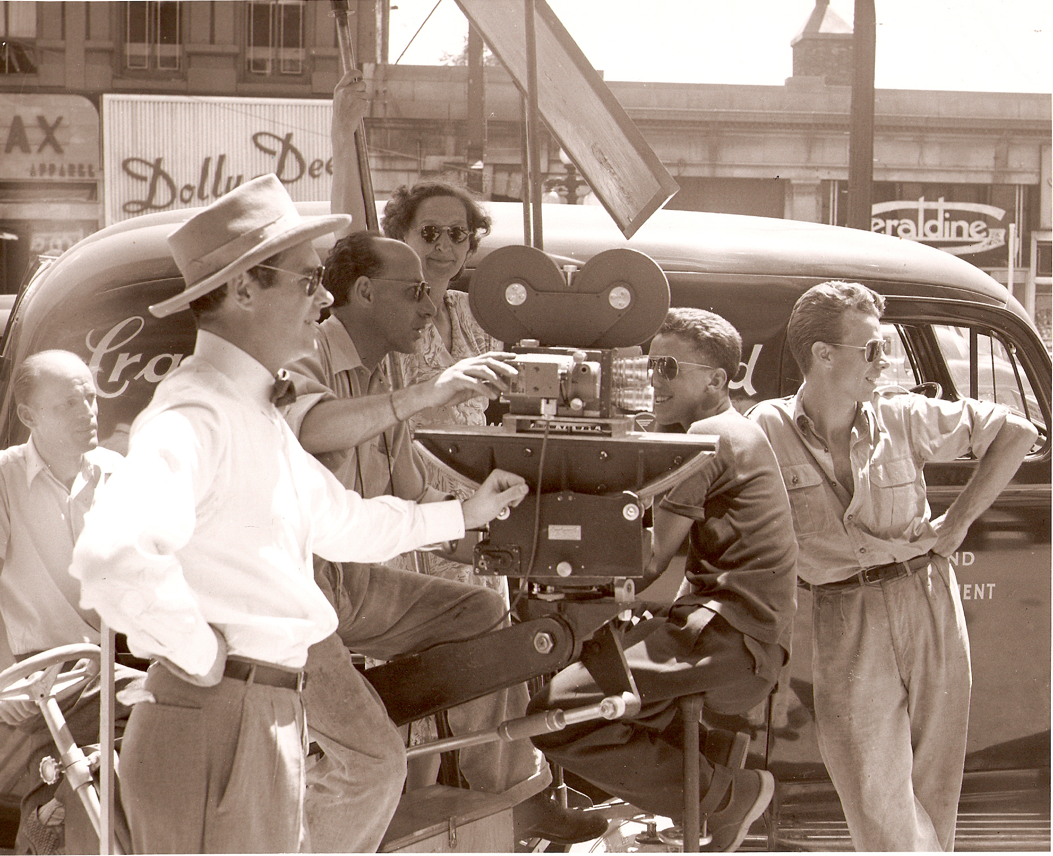
Kulturní průmysl
II. Frankfurtská škola
Ortodoxní marxisté – kultura jako nadstavba – projev socioekonomických vztahů; Horkheimer s Adornem tento jednoduchý přístup odmítli.
Autonomní umění: nejpodrobněji Adorno, Estetická teorie (1970); umění umožňuje nahlédnout skutečnost jinak, a proto má kognitivní i subverzivní funkci. Nutí člověka k myšlení i ke vzpouře. Umění má emancipační účinek a je provokativní. Umělecký objekt zobrazuje svět alternativně a vede ke změně myšlení, k přemýšlení o hodnotách a k přehodnocení vztahu ke společenskému řádu.
Kulturní průmysl (KP): masově vyráběná standardizovaná pseudokultura – hlavní příklady v DA: hollywoodské filmy 30. a 40. let (Orson Welles), rádiový jazz, z literatury Hemingway.

Slide 52
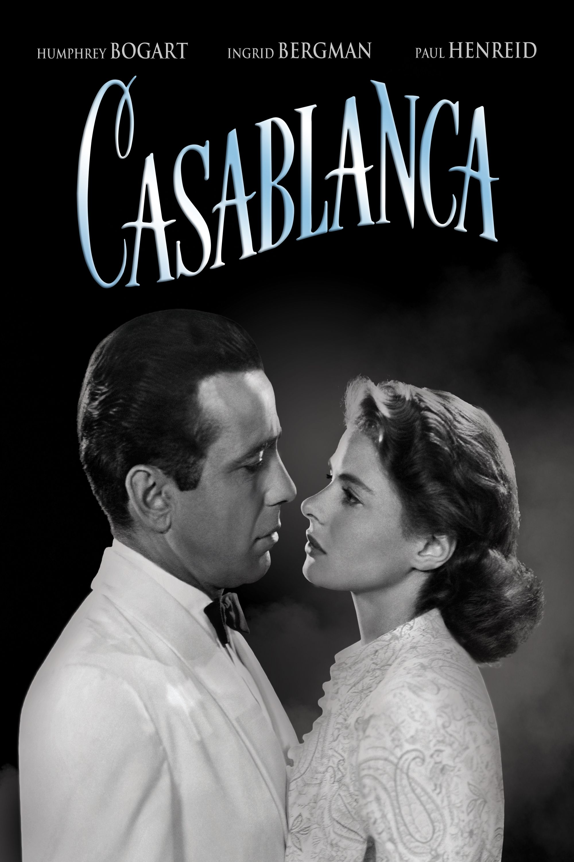
Umění jako obchod
II. Frankfurtská škola
KP vytváří umělecká díla, která mají přispět k uchování stávajícího stavu, tedy kapitalismu.
Umělecká díla mění v produkty, které mají vytvářet zisk – musí být „užitečná“ v duchu instrumentálního rozumu.
„Kino a rozhlas se již nemusí vydávat za umění. Pravdu, že nejsou ničím jiným než obchodem, využívají jako ideologii, jež má legitimovat brak, který úmyslně produkují“ (124).
„Tím, že se umělecké dílo zcela přizpůsobuje potřebě, již předem připravuje lidi právě o osvobození od principu užitečnosti, které má zajišťovat“ (158).

Slide 53
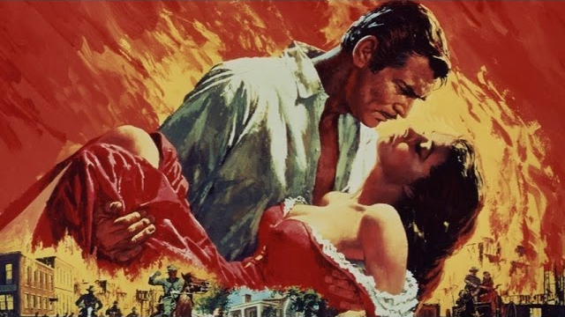
Umělecká díla jako standardizované produkty
II. Frankfurtská škola
KP produkuje standardizované produkty, „prefabrikovaná klišé“.
„U filmu lze většinou ihned rozpoznat, jak dopadne, kdo bude odměněn, potrestán, zapomenut, v lehké hudbě může cvičené ucho po prvních taktech šlágru uhádnout jeho pokračování a bude se cítit šťastně, že tomu tak skutečně je“ (s. 126)
Existují „katalogy situací“, tedy klišé a tropů, z nichž se film nebo seriál skládá jako stavebnice (s. 129).
Opakování standardizovaných situací divák očekává a miluje: Poslouchání hudby a sledování filmů je rozpoznáváním vzorů, které už zná.
Sofistikované empirické a statistické metody: zkušební publikum, měření délky smíchu, počítání slov v mluvených scénách, standardizovaná chronologie atp.
Stereotypní postavy: „synteticky vyráběné fyziognomie“.
Filmy se liší od sebe nanejvýš jako auta různých značek (126).

Slide 54
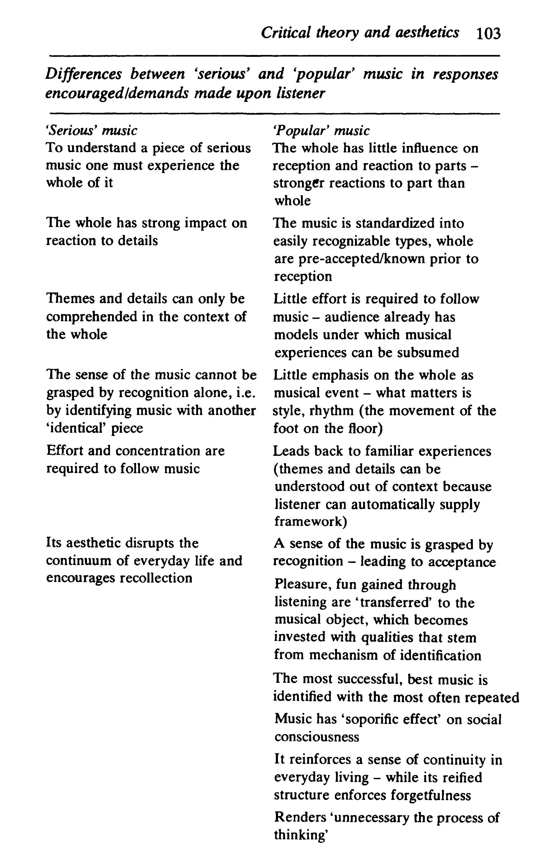
II. Frankfurtská škola
Standardizace hudby – schémata podle Held, Introduction to Critical Theory, p. 103.
Kumšt 1 - Pop ; Kumšt 2 - Rock
Podstata KP spočívá v bezduchém opakování téhož (137):
Opakování téhož = mýtus = iracionalita = barbarství.

Slide 55
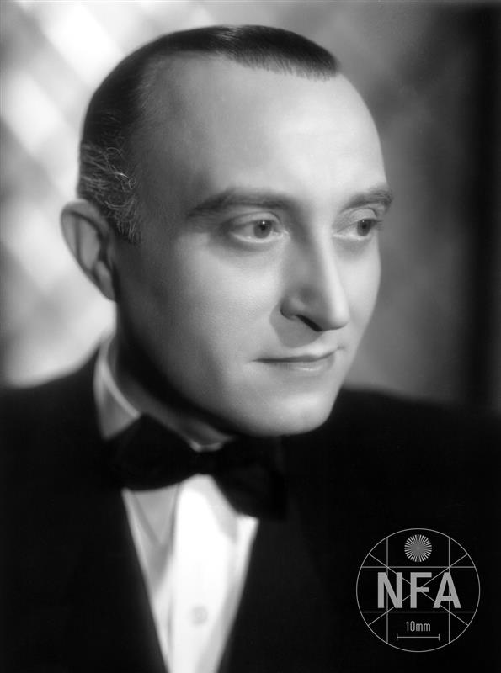
Kruhovost průmyslového utváření vkusu
II. Frankfurtská škola
Kulturní moralizátoři: ubohost Ordinace v růžové zahradě.
DA : KP není produktem špatného vkusu, on sám vytváří špatný vkus.
KP se hájí tím, že dává lidem, co chtějí: ve skutečnosti je to „kruh manipulace“, neboť média samotná předem utvářejí, co lidé chtějí.
„Krásné je to, co kamera neustále reprodukuje“ (s. 148).
KP ve vzrůstající míře dokáže „zacházet s potřebami konzumentů, produkovat je, řídit je, ukázňovat...“ (s. 144)

Slide 56
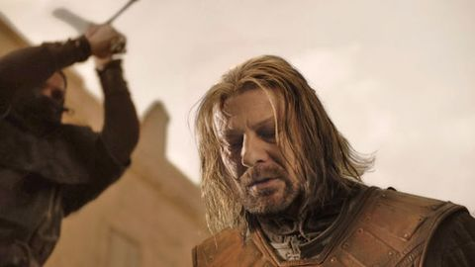
Pseudoindividualizace produktů
II. Frankfurtská škola
Divák chce stereotyp, ale také nové zážitky.
Pseudoindividualizace: standardizovaný produkt se ozvláštní nějakým nepodstatným detailem.
Stereotypní neohrožený hrdina má v posledním filmu „kníry a francouzský přízvuk“ (126).
Pseudoinvidualizace slouží k tomu, aby se objevilo „zdání konkurence a možnosti výběru“ (126).
Odchylka od schématu: např. smrt důležité postavy – jsou vykalkulované.
„Vypočítané odchylky od normy tím více posilují platnost systému“ (130).

Slide 57
Přeceňování důležitosti technického zpracování
II. Frankfurtská škola
Pro Hollywood bylo typické ostentativní ukazování nákladů na výrobu: „na odiv vystavené investice“ (s. 126).
Nakonec je originální a novátorské jen technické zpracování – efekty.
Stále větší výbuchy ve stále stejných příbězích.

Slide 58
Redukce individuality
II. Frankfurtská škola
Příjemci produktů KP přejímají jeho standardy a stereotypy na úrovni těla (vzhledu) i myšlení.
KP řídí volný čas: lidé si jen vybírají z předem nastavené nabídky.
Trávení volného času = konzumování nachystaných produktů, které se schematicky opakují; takže nakonec se všichni baví tím samým.
KP narušuje individuální spontánnost: určuje jazyk, gesta, projevy emocí a další komunikační projevy svých konzumentů.
Mediální produkty vyvolávají „zakrňování představivosti a spontaneity“: zobrazování sexu a násilí – vše je ukázáno místo jemné práce fantazie.
Naturalismus a transparence nejsou bořením předsudků, ale znamenají ořezávání fantazie.
I myšlenky se činí explicitními: V US filmech se vše polopaticky vysvětluje.

Slide 59
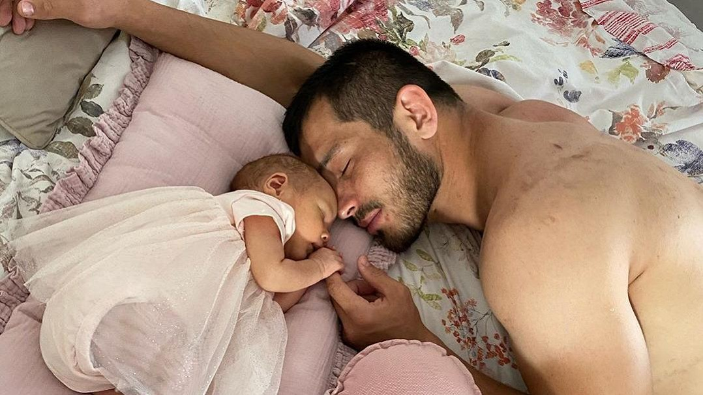
II. Frankfurtská škola
V současnosti napodobování mediálních vzorů dosáhlo nové úrovně: vyznání lásky, žádost o roku, návrat z porodnice – KP vše typizuje.
Vyjadřování osobnosti, pocitů a vnitřních stavů je opět typizované.
Za autentické a správné vyjádření emoce se považuje jen takové, které reprodukuje nějaký stereotyp. Tím se samozřejmě loučíme se svou individualitou: člověk „...až do pudové vrstvy odpovídá modelu prezentovanému kulturním průmyslem“ (166).
Osobnost „sotva znamená něco jiného než oslnivě bílé zuby a osvobození od potu v podpaží“ (166).

Slide 60
Velký podvod
II. Frankfurtská škola
Smysl KP:
Ekonomický: „samotná potřeba zábavy byla do značné míry vytvořena průmyslem“ – zábava má prodávat více výrobků: „afinita zábavy a obchodu“ (144).
Mocenský: „bavit se znamená být srozuměn“ (144) = konzument se nebouří.
KP má udržet stávající stav: KP vede k potlačení „myšlenek na odpor“ (144). Bavit se znamená neklást odpor a poslušně ráno nastoupit na pracovní místo.
„Zábava je v pozdním kapitalismu prodloužením práce. Hledají ji ti, kdo se chtějí odchýlit od mechanizovaného pracovního procesu, aby opět měli sílu jej snášet“ (s. 137).

Slide 61
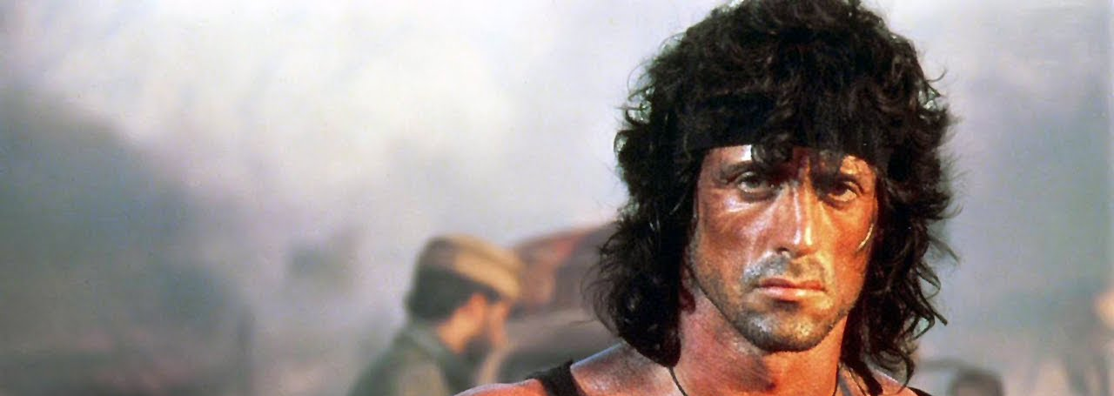
II. Frankfurtská škola
„Každý musí prokázat, že se ztotožňuje s mocí, od níž dostává rány. To se projevuje i v principu synkop v jazzu, který rytmické klopýtání zesměšňuje, a zároveň z něj dělá normu“ (153).
„Kačer Donald v kreslených filmech, stejně jako nešťastníci v realitě, dostává svůj výprask, aby si diváci zvykli na vlastní“ (139).
Hrdinské filmy učí respektu k neúprosnému řádu: Hlavní mužný hrdina odhodlaně čelí nepřízni osudu: „...utrpení se dívá mužně do očí a se stěží udržovaným klidem je připustí. Pathos tohoto postoje ospravedlňuje svět, který si tento postoj vynucuje. Takový je život, život je tvrdý, ale proto je také tak báječný a zdravý“ (151).
Toto uznání údajné tvrdé reality světa je jen formou otroctví: Lidé „neomylně trvají na ideologii, kterou byli zotročeni“ (135) – žijí ve falešném vědomí, nechávají se ovládat a nebouří se.

Slide 62
Kritické poznámky k Dialektice osvícenství
II. Frankfurtská škola
Nesrozumitelnost a nesystematičnost a rozporuplnost celého díla.
Koncepce mýtu je velmi zjednodušující a nepřesná a účelová, např. ztotožnění magie s vědou; Horkheimer a Adorno sami propadli mýtu o mýtu – tj. tehdejší naivní eurocentrické antropologii.
Nepřijatelná koncepce přírody.
Není jasné, jak se ovládání přírody zvrhlo v ovládání lidí: analogie s Odysseem je jen analogie (dost přitažená za vlasy), nikoli přesvědčivé kauzální a historické vysvětlení
Chybějící intersubjektivita: celá DA je psána z hlediska určitého subjektu: a tím je očividně bílý heterosexuální evropský muž, který myslí a jedná izolovaně.
Eurocentrismus: naprostý nezájem o neevropské kultury – eurocentrická identifikace lidského druhu s evropskými bělochy. Navzdory všem řečem o osvobození a o prohlédnutí falešného vědomí zůstává DA uvězněna v příběhu evropské filosofie, která identifikuje až do druhé poloviny 20. století myslící subjekt s bílým heterosexuálním Evropanem, který je normou a vzorem lidství.
KT reagovala na svou dobu: tj. oni popisovali a kritizovali systémy a režimy, které už dnes v Evropě naštěstí (téměř) nejsou, a proto se jejich pojetí jen těžko dá vztáhnout na současnost.

